Slide 1
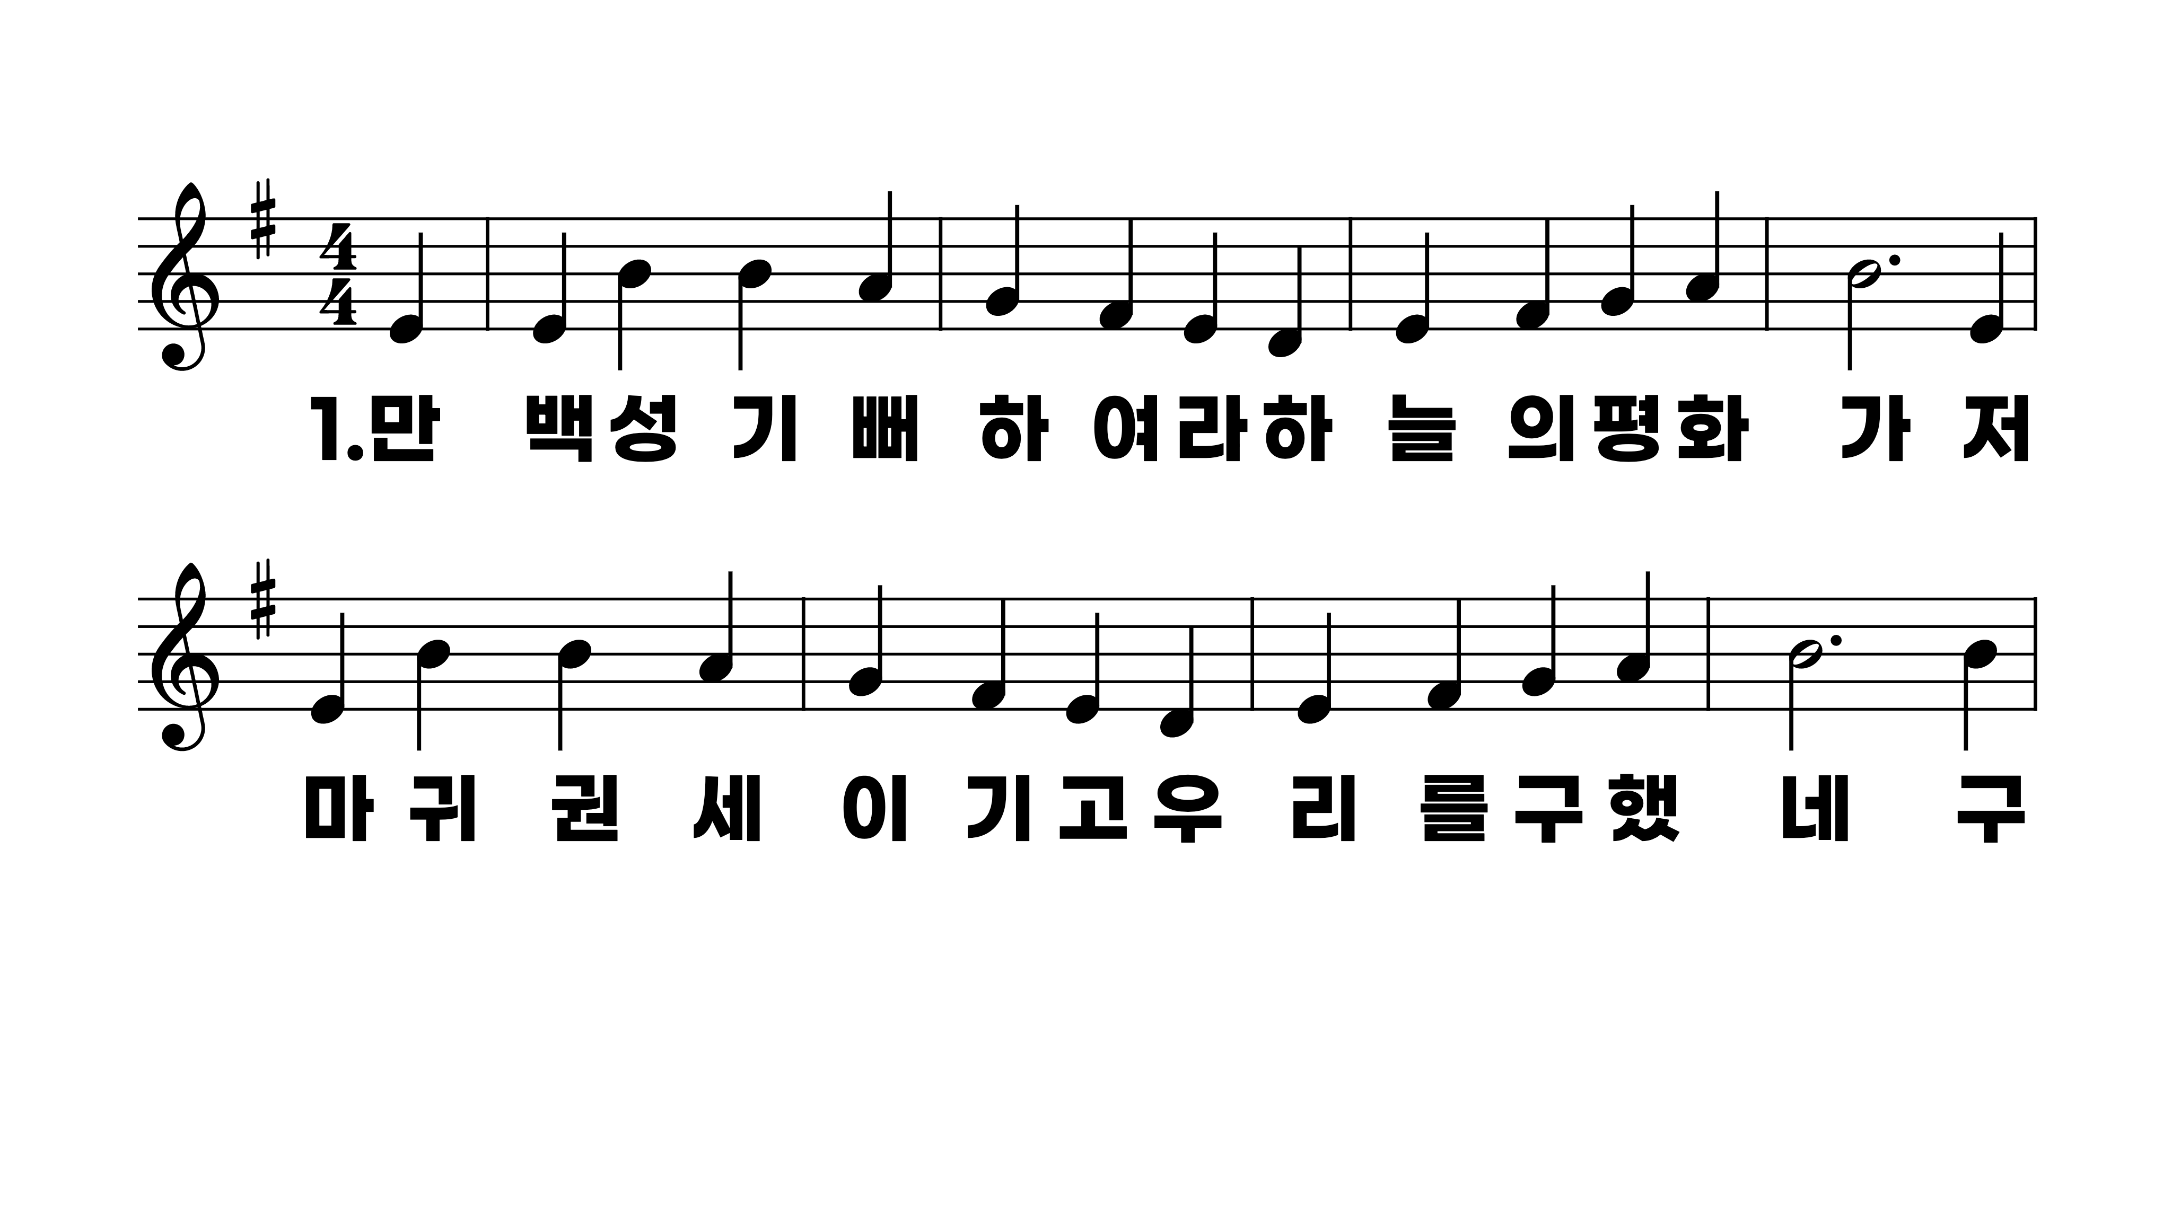
117장 만백성 기뻐하여라
1.만백성기뻐
2.양치는목자
3.그천사들이

Slide 2
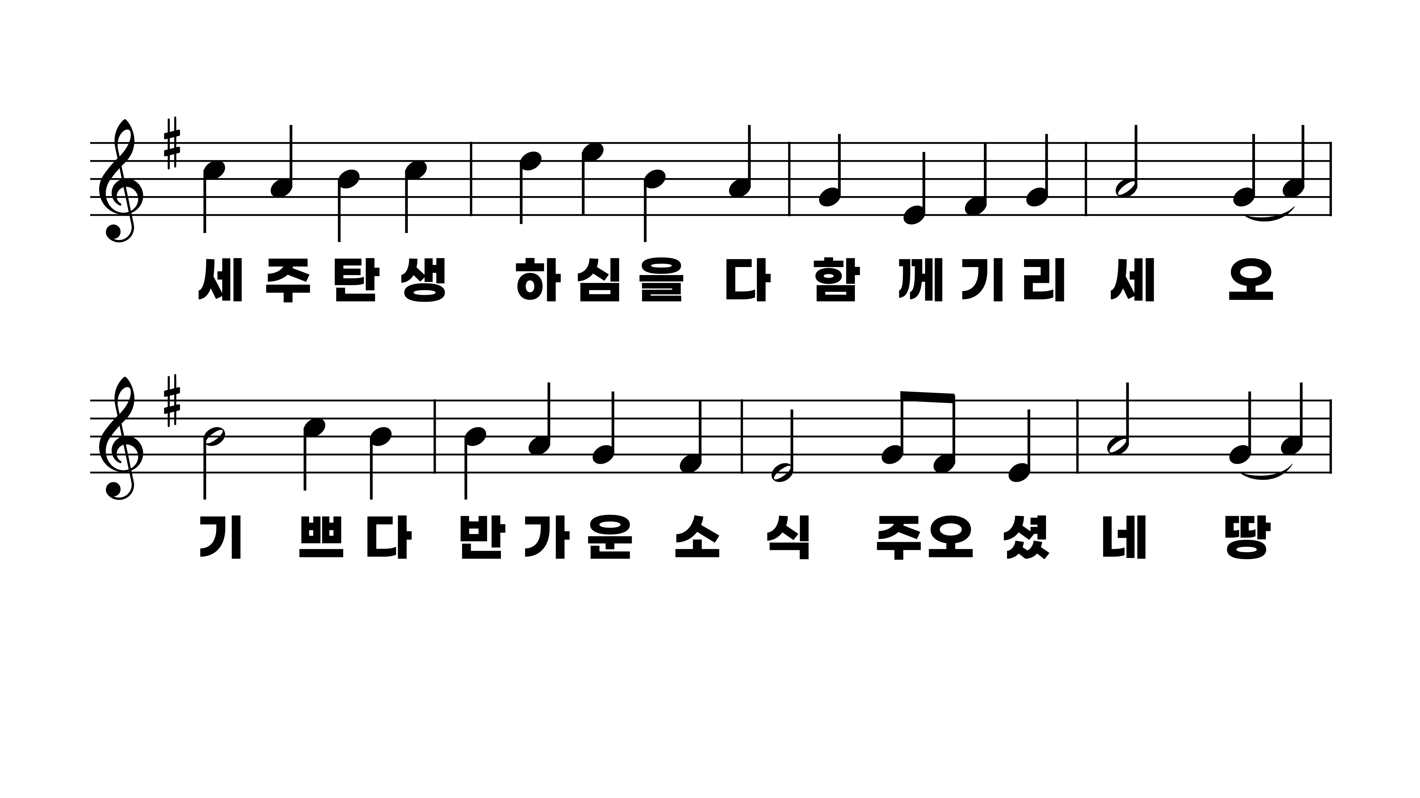
117장 만백성 기뻐하여라
1.만백성기뻐
2.양치는목자
3.그천사들이

Slide 3
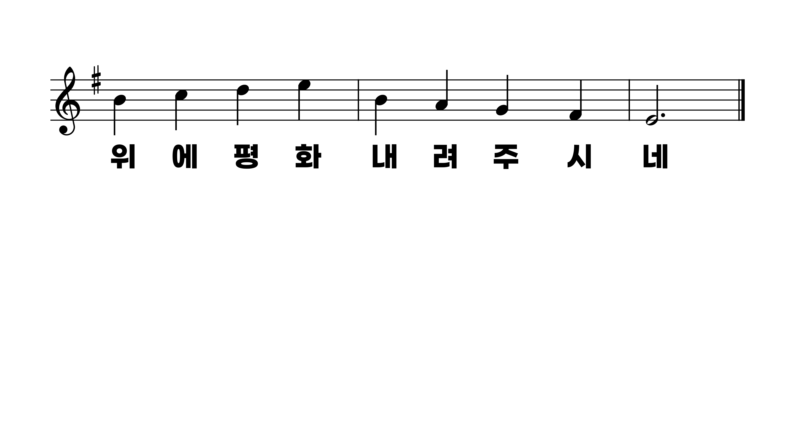
117장 만백성 기뻐하여라
1.만백성기뻐
2.양치는목자
3.그천사들이

Slide 4
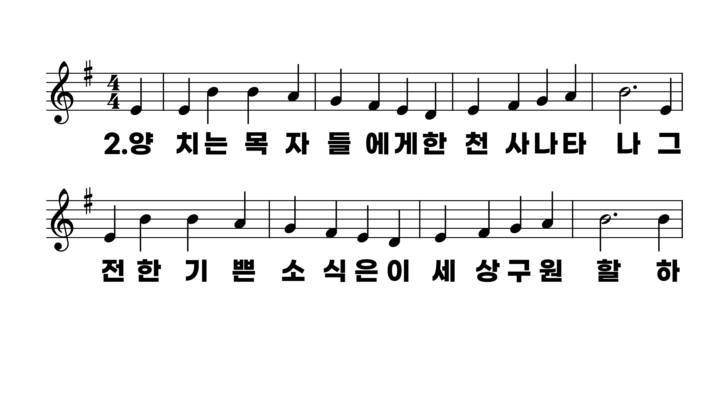
117장 만백성 기뻐하여라
1.만백성기뻐
2.양치는목자
3.그천사들이

Slide 5
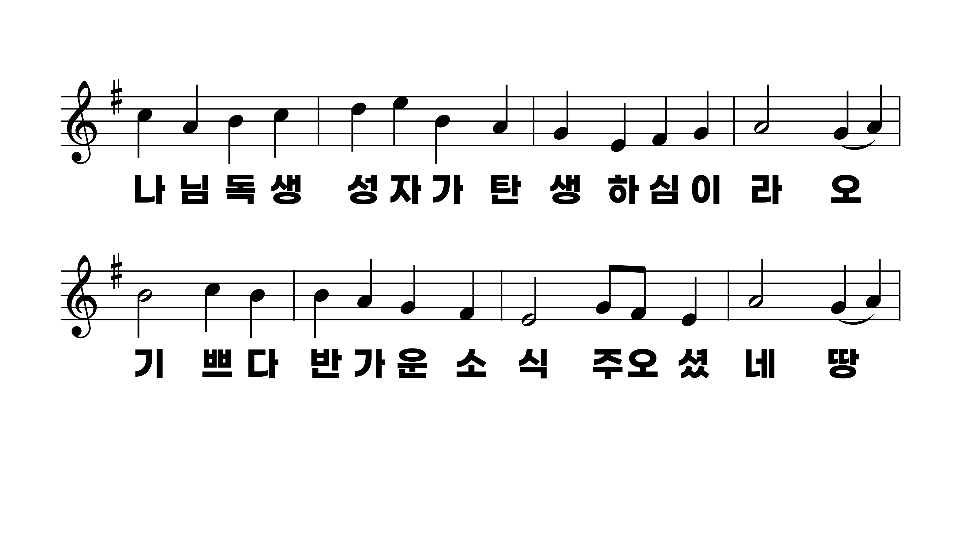
117장 만백성 기뻐하여라
1.만백성기뻐
2.양치는목자
3.그천사들이

Slide 6
117장 만백성 기뻐하여라
1.만백성기뻐
2.양치는목자
3.그천사들이

Slide 7
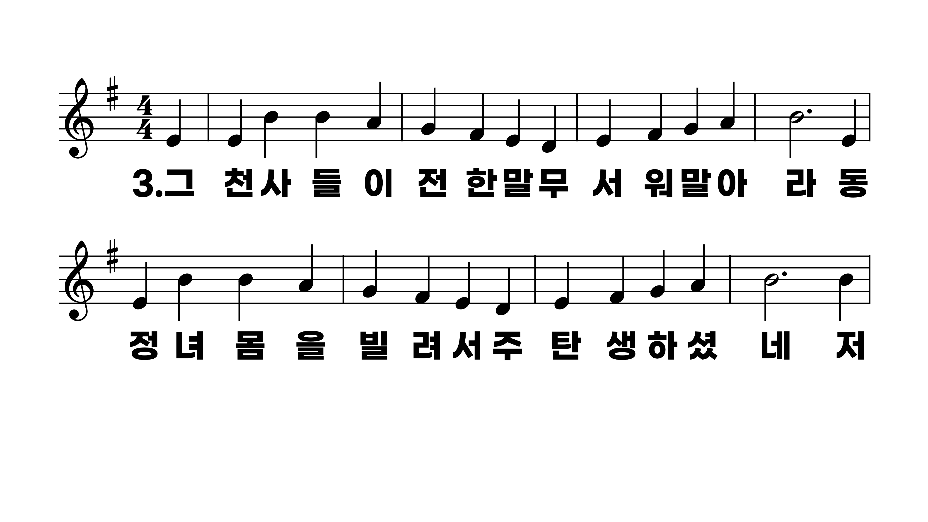
117장 만백성 기뻐하여라
1.만백성기뻐
2.양치는목자
3.그천사들이

Slide 8
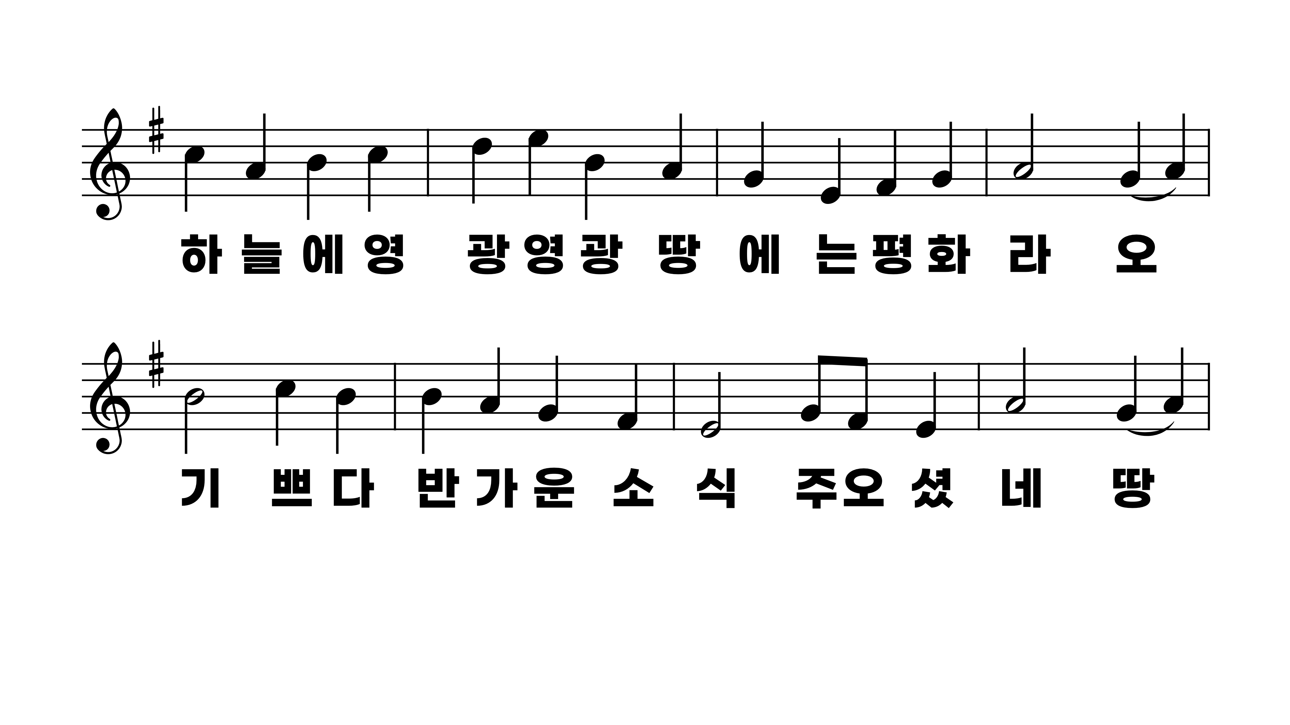
117장 만백성 기뻐하여라
1.만백성기뻐
2.양치는목자
3.그천사들이

Slide 9
117장 만백성 기뻐하여라
1.만백성기뻐
2.양치는목자
3.그천사들이

